Slide 1
Практико-ориентированный подход в работе начинающего методиста
Методист по
дошкольному образованию
Братенькина
Елена Валентиновна

Slide 2
Стаж моей работы в должности методиста по дошкольному образованию 3 месяца . Стаж педагогической деятельности 10 лет. Практико-ориентированный подход в методической деятельности взят мной за основу.
В наше время все больше возрастает значение таких деловых качеств, как
чувство нового
компетентность
инициатива
смелость
довести до конца ее решение
готовность брать ответственность на себя
определяет задачи педагогического коллектива
намечает пути в их решении
умение поставить задачу

Slide 3
Использование различных форм методической работы, помогает повысить:
Работа, проводимая мною в детском саду, призвана помочь воспитателю
профессиональный уровень педагога
выработать собственный стиль повседневной педагогической деятельности
потребность узнавать что-то новое
овладеть новым педагогическим мышлением
обрести готовность к решению актуальных задач
совершенствовать педагогическое мастерство
профессиональный рост

Slide 4
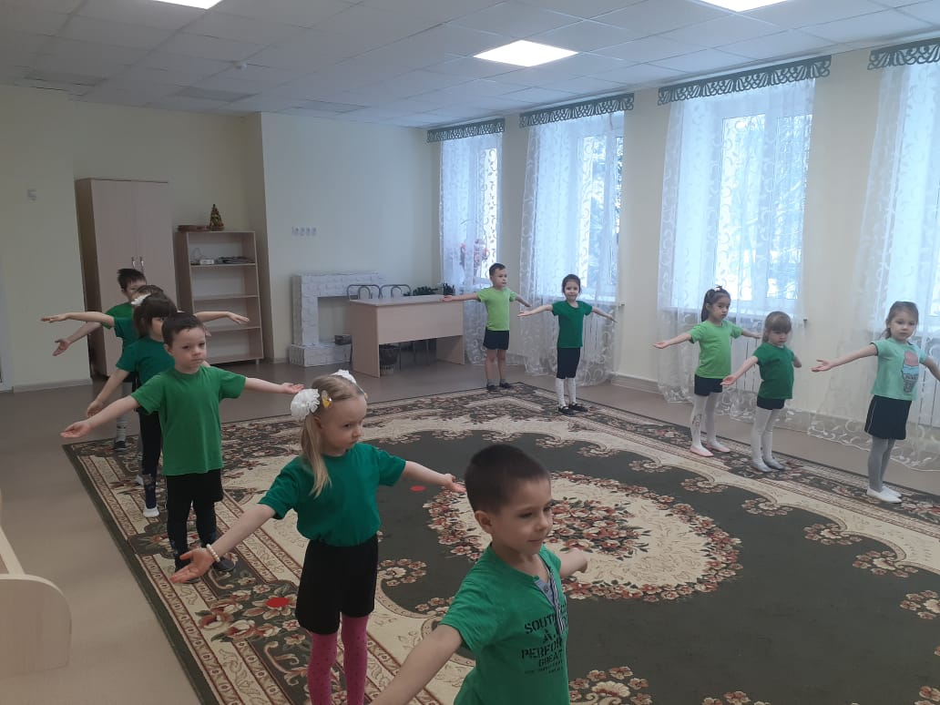
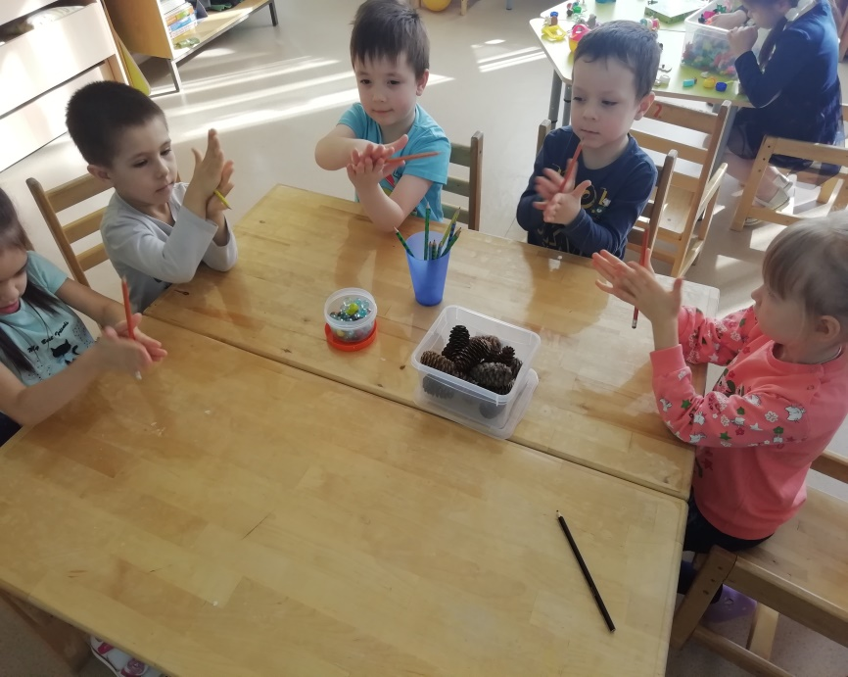
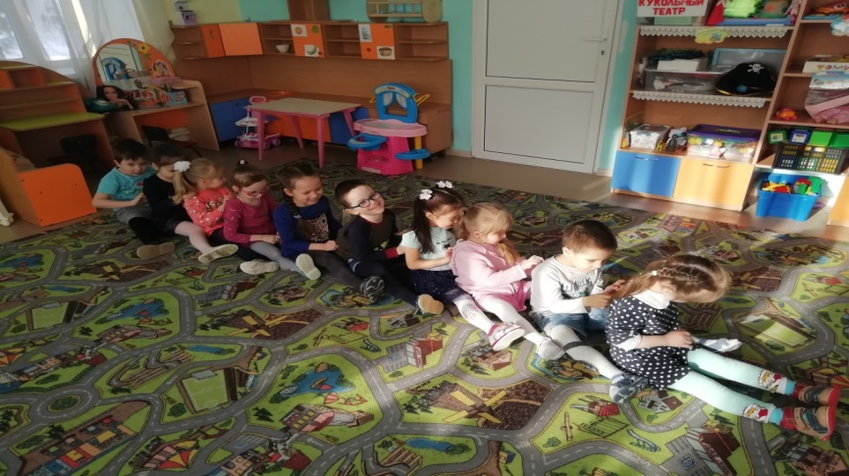
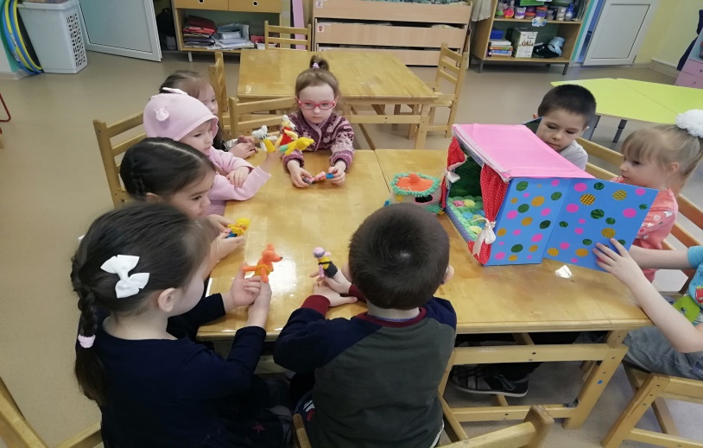
Тематические посещения

Slide 5
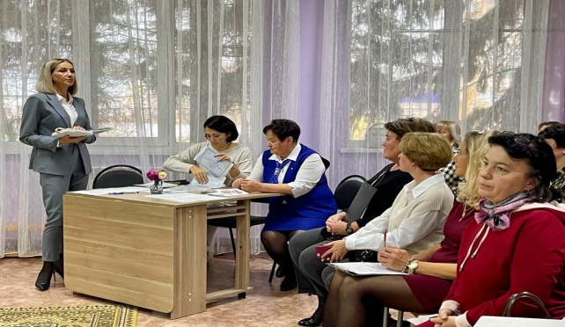
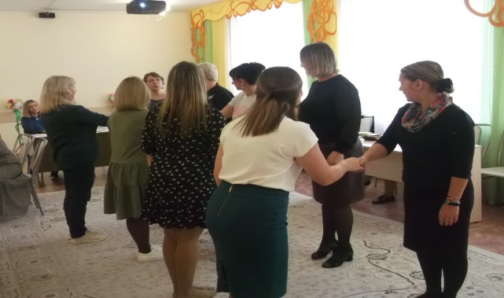
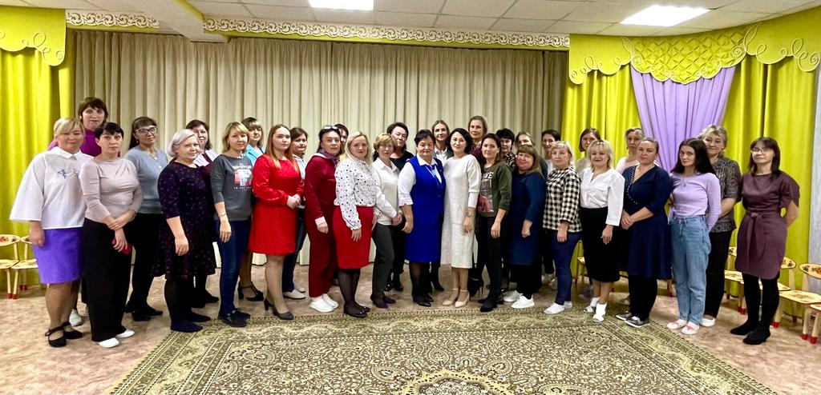
Реализация инновационных технологий в рамках проведения
Базовых площадок.
«Организация работы по профилактике детского дорожно – транспортного травматизма»
«Организация работы по инклюзивному образованию дошкольников»
«Воспитание и обучение дошкольников на родном (татарском) языке»
«Полилингвальное образование дошкольников»

Slide 6
Согласно плану, начали свою работу муниципальные методические объединения на актуальные в этом учебном году темы
«Центр методической помощи молодым педагогам»
«Формирование познавательной активности младшего дошкольного возраста»
«Старший подготовительный возраст»
«Музыкальных руководителей»
«Обучение и воспитание на родном (татарском) языке»
«Средний дошкольный возраст»
«Инструкторы по физической культуре»
«Центр методической помощи сельским педагогам в малокомплектных детских садах»

Slide 7
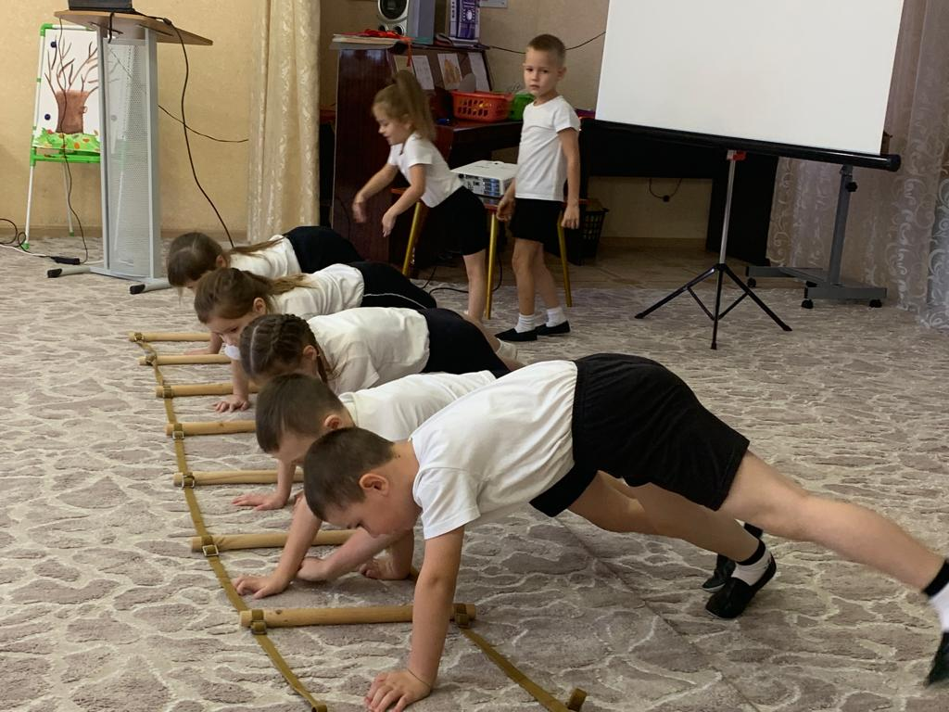
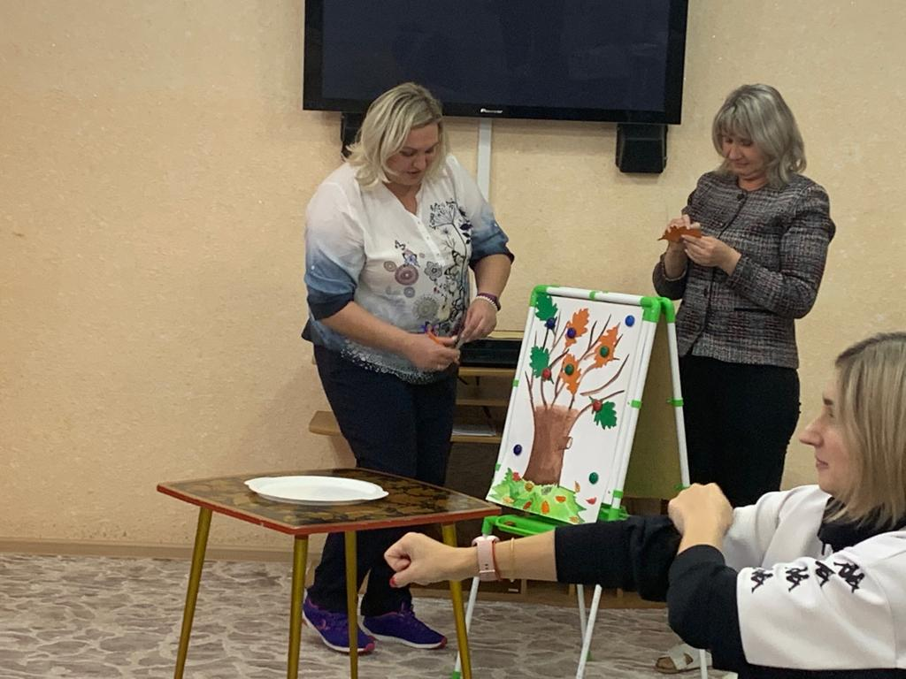
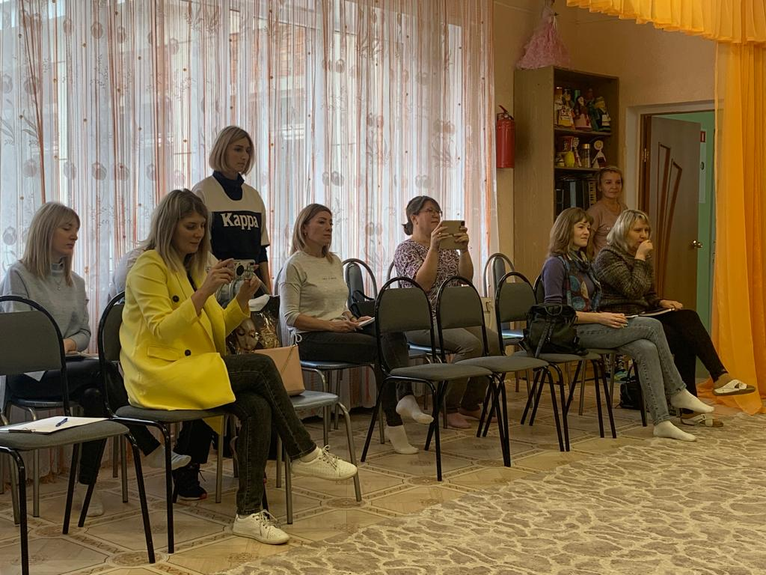

Slide 8
Одной из форм методической работы, используемой мной конкурсное движение
способствует самостоятельной работе
активное включение педагогов в процесс
способствует проявлению лидерских качеств
развивает инициативу педагогов.

Slide 9
«Логопедическая мастерская»
«Танец – язык межнационального общения»
«Лучший билингвальный детский сад»
«Знатоки татарского языка»
«Сила звучащего слова»
«Папа, мама, я – креативная семья»
«Я работаю и разговариваю на татарском языке»
«Я –волонтер!»

Slide 10
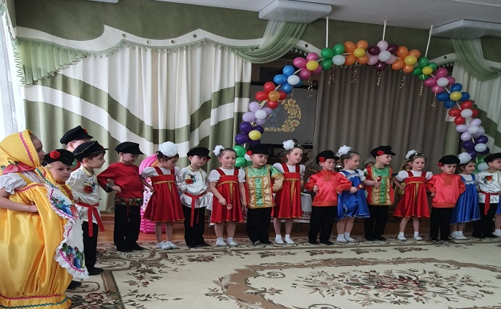
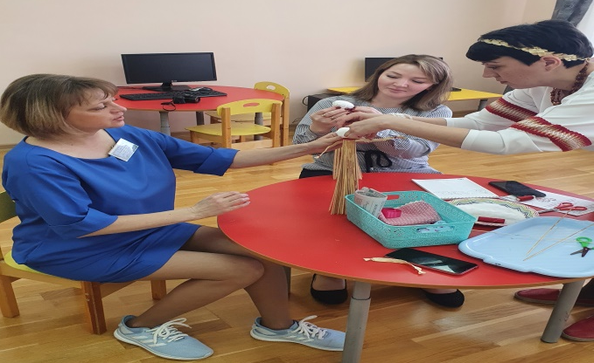
Использую различные формы работы с педагогами
олимпиады
мастер-классы
мозговой штурм
деловые-игры
зональные семинары
«Современные технологии приобщения дошкольников к народному наследию России»
«Полилингвальное образование»
«Технологии эффективной социализации в ДОУ».

Slide 11
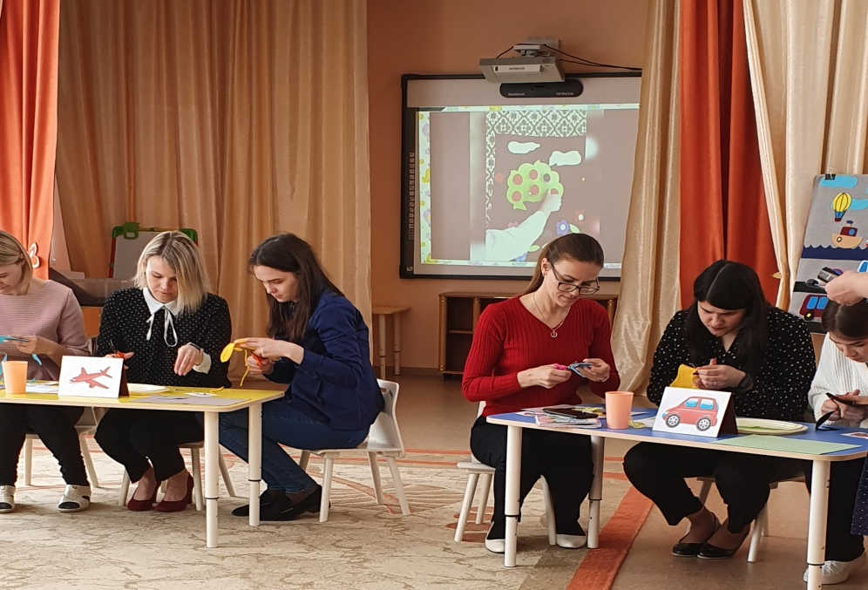
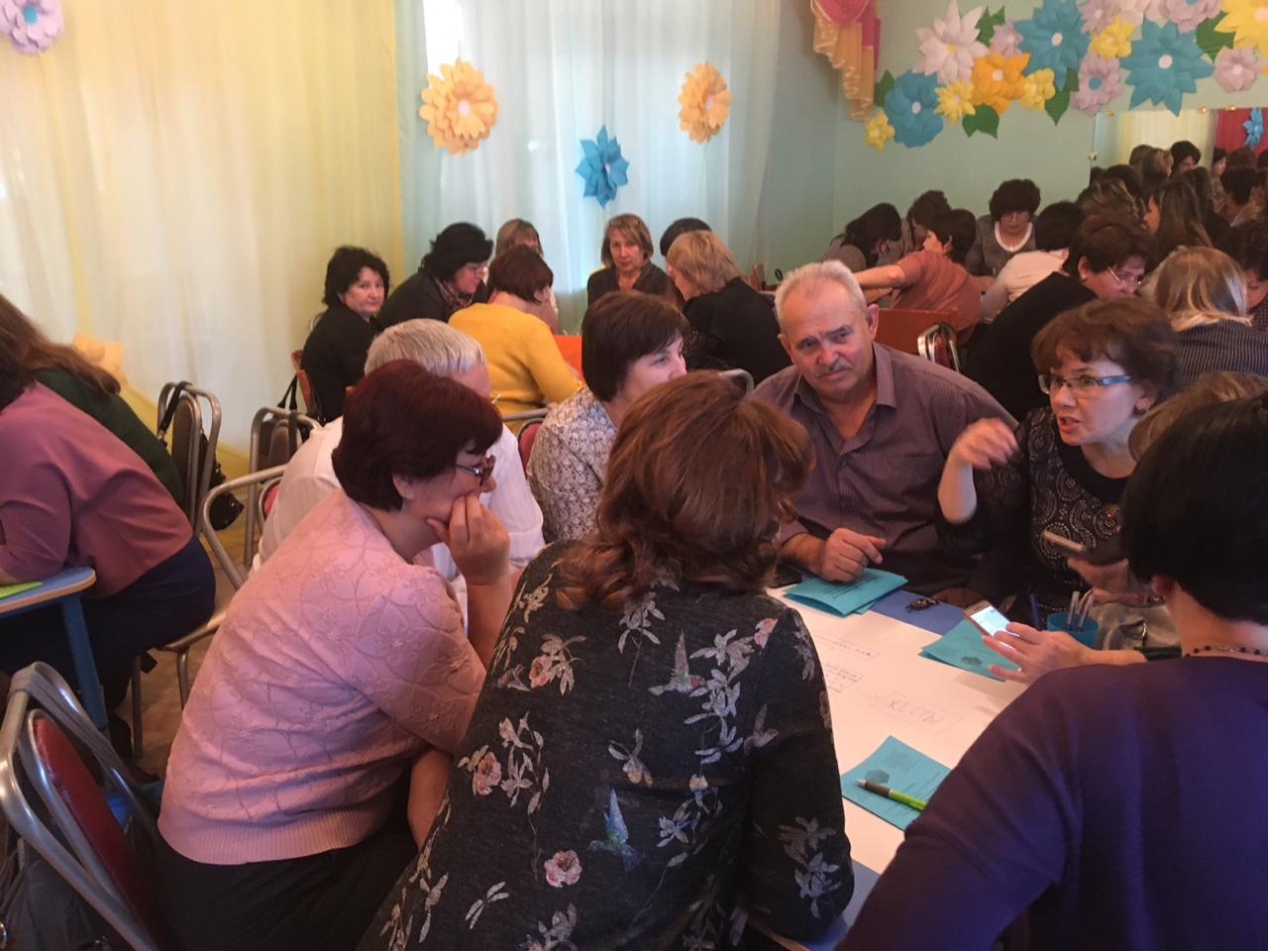
Для совершенствования педагогической техники используем проведение семинаров –практикумов:
«Здоровьесбережение в условиях дошкольного образования»
«Педагогические технологии – от проблем к решениям»
«По экологическому воспитанию дошкольников»

Slide 12
Игра «Вопрос-ответ»:
- «Агитбригада»
- «Креативность»
- «Методический мост»
- «Обучаемость»
- «Индивидуальность»
- «Тренинг»
- «Единство»
- «Дискуссия»

Slide 13
Перед вами начальные буквы отгаданных вами определений.
И Д М Т К Е
А О
Предлагаю вам составить из этих букв слово.
Первый кто отгадает слово, выберет мотивирующую карточку

Slide 14
СПАСИБО ЗА ВНИМАНИЕ!

